Slide 1
Героическая оборона Севастополя

Slide 2
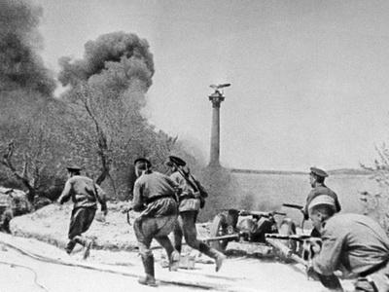
Предыстория
К концу сентября 1941 года немецкие войска овладели Смоленском и Киевом, блокировали Ленинград. На юго-западном направлении противник также добился значительных успехов: в битве под Уманью и киевском котле были разбиты основные силы Юго-Западного фронта РККА, была занята большая часть Украины. В середине сентября вышли на подступы к Крыму.

Slide 3
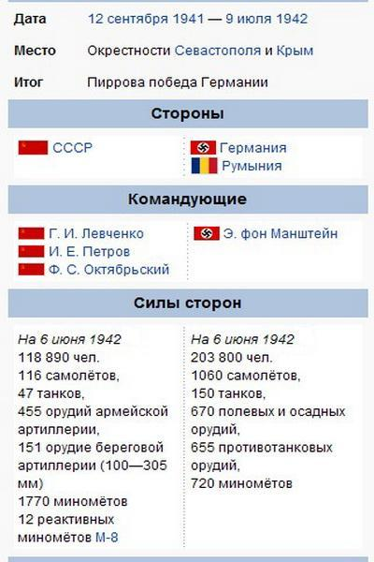
ПОЛОЖЕНИЕ ВОЙСК ДО НАЧАЛА ОПЕРАЦИИ

Slide 4
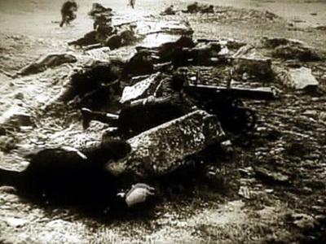
Бои за Перекоп

Slide 5
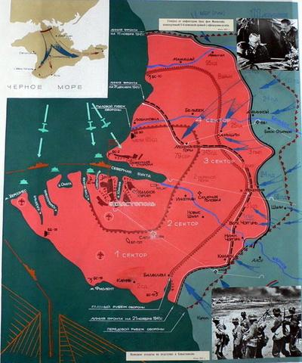
Бои за Ишуньские позиции и оставление Крыма

Slide 6
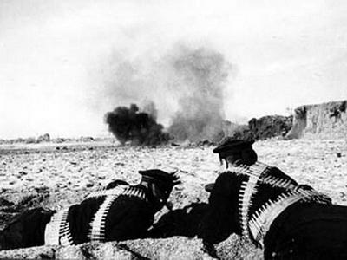
Севастопольский укрепрайон

Slide 7
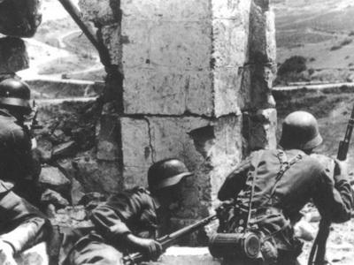
Первый штурм

Slide 8
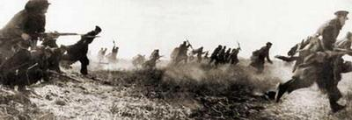
Десант в Евпатории

Slide 9
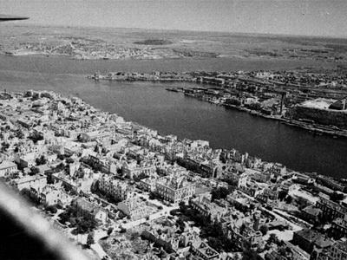
Керченский десант

Slide 10
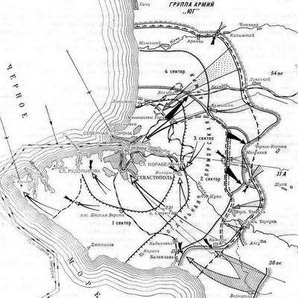
Действия авиации

Slide 11
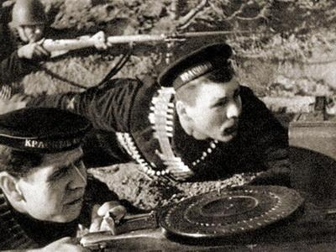
Второй штурм

Slide 12
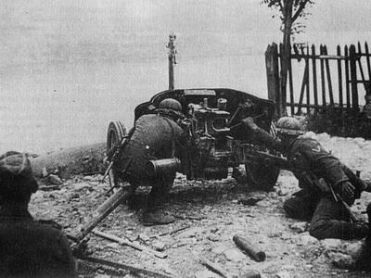
Последний штурм

Slide 13
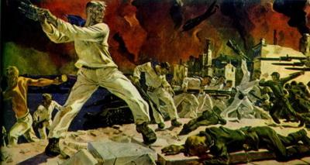
Около 700 человек начальствующего состава были вывезены подводными лодками. Ещё несколько тысяч смогли уйти на лёгких плавсредствах Черноморского флота. 1 июля сопротивление защитников город прекратилось, кроме отдельных разрозненных очагов.

Slide 14
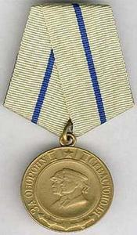
За взятие Севастополя командующий 11-й армией Э. фон Манштейн получил звание фельдмаршала, а весь личный состав армии — специальный нарукавный знак «Крымский щит».

Slide 15
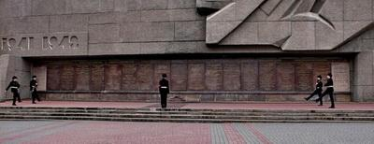
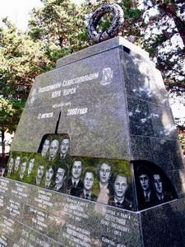

Slide 16
